Slide 1
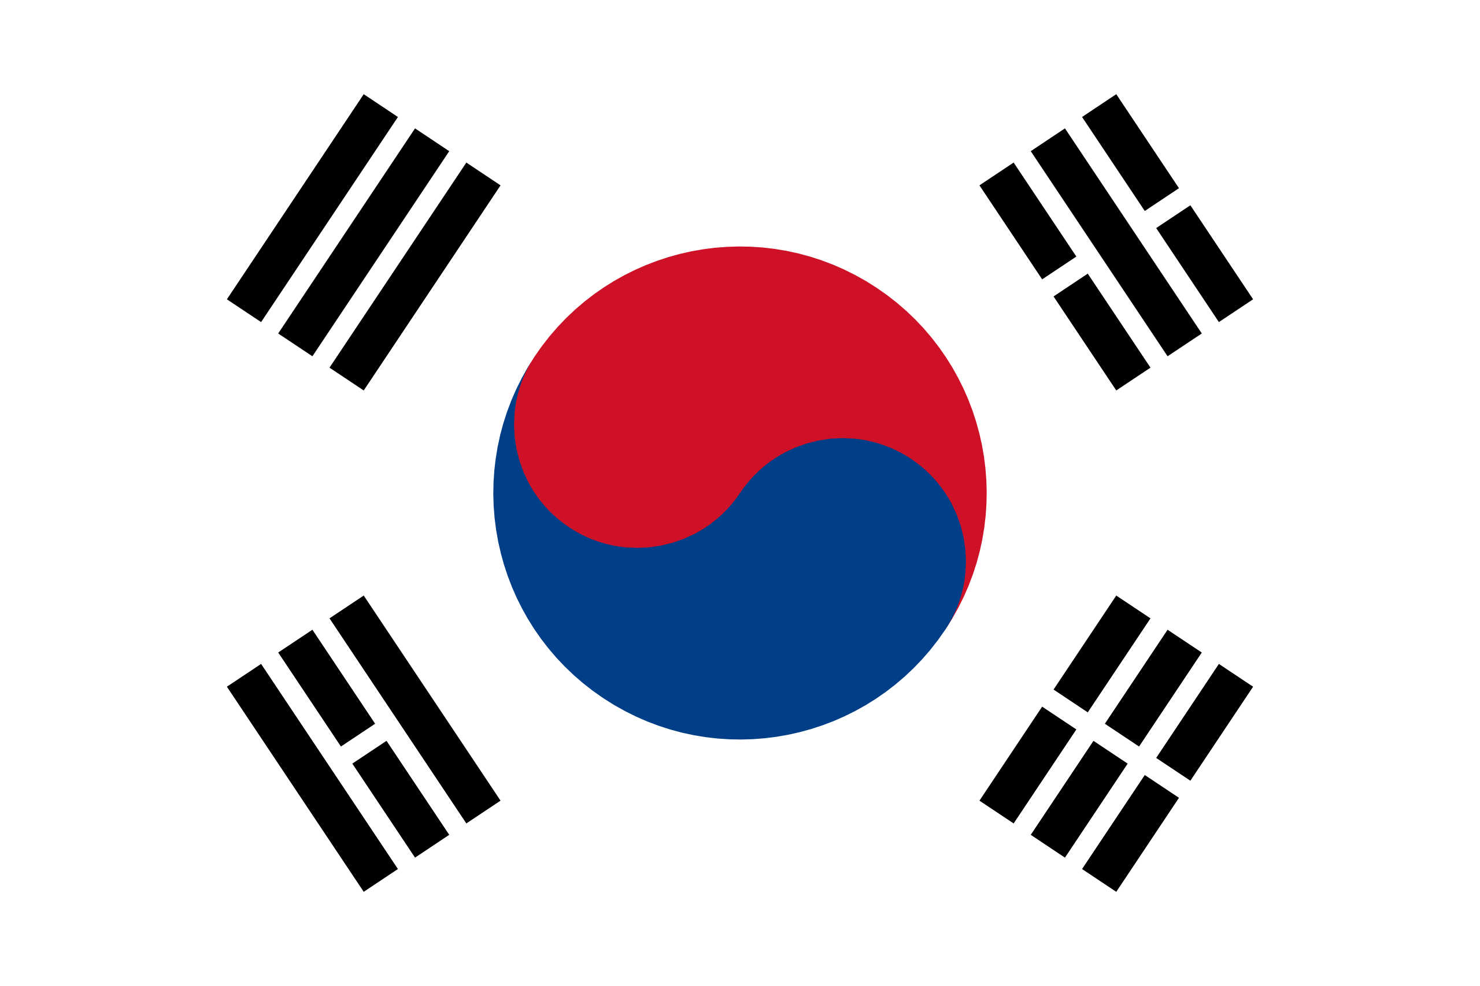
La Corée du Sud
Présenté par Emi

Slide 2
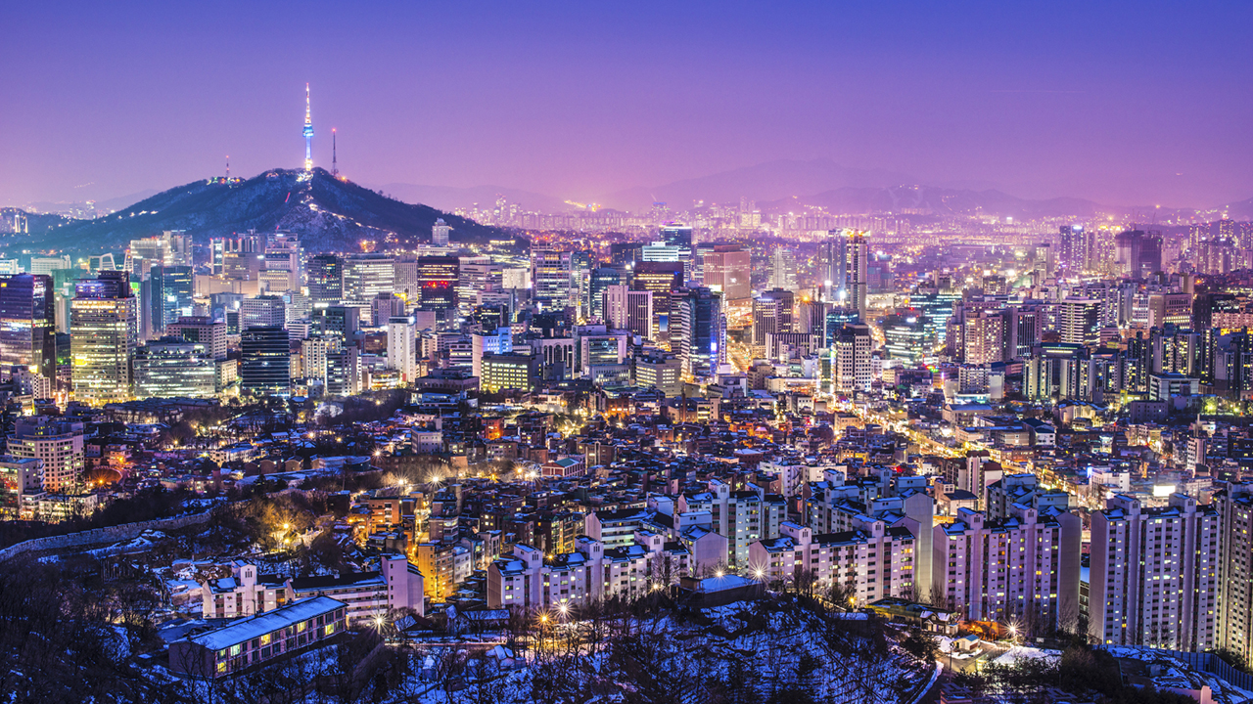
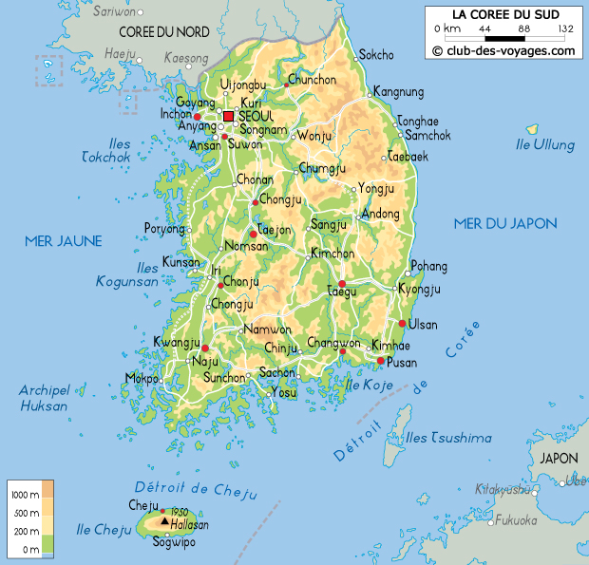
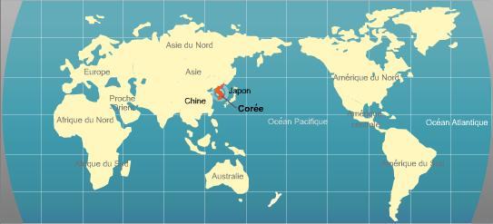
La carte d’identité
Le Continent : Asie
La Capitale : Séoul ( Dont 1 coréen sur 5 y habite )
Le chef de l ‘ état : Park Geun-hye
Régime : démocratie (parlementaire)
La population : 49 millions d ’habitants ( Pour une superficie de 99 720 km2 )
Les langues : le coréen est la langue officielle .Mais l ‘anglais commence à être pratiqué.
Les religions : Le christianisme et le bouddhisme sont les deux confessions dominantes.
La ville de Séoul
Carte du pays

Slide 3
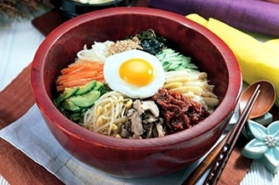
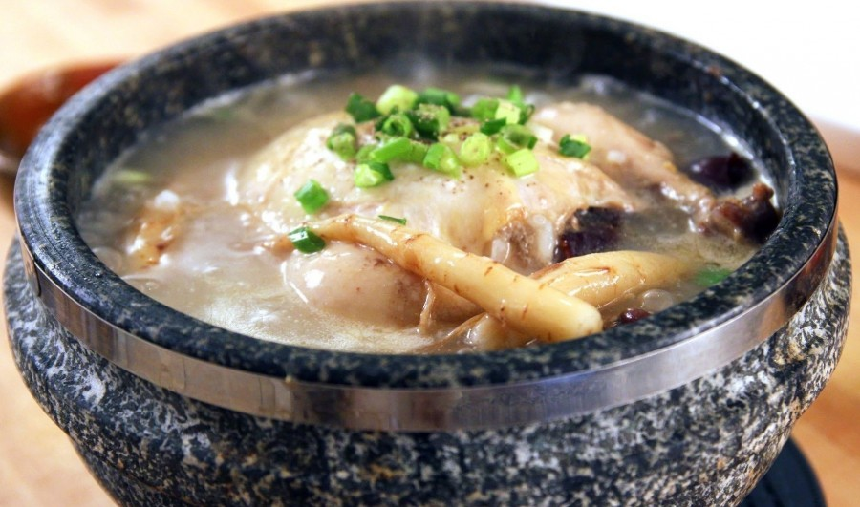
Les plats classiques de la nourriture Coréenne
Le Bibimbap est à base de riz que l ‘on mélange avec différents ingrédients (Viande , légumes sautés ou pas …)
Le samgyetang est constitué d ’un coquelet, farci avec du riz et une chataigne que l ‘on fait cuire dans du bouillon .

Slide 4
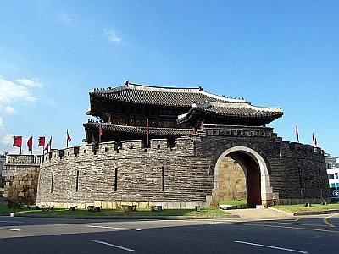
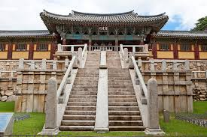
Les monuments principaux ( classés dans le patrimoine de l ‘UNESCO)
La forteresse de Hwaseong :
Le temple de Bulguksa:

Slide 5
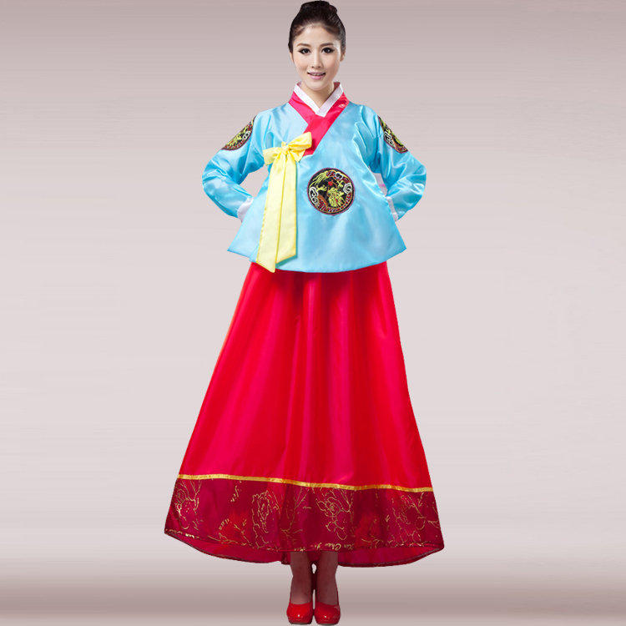
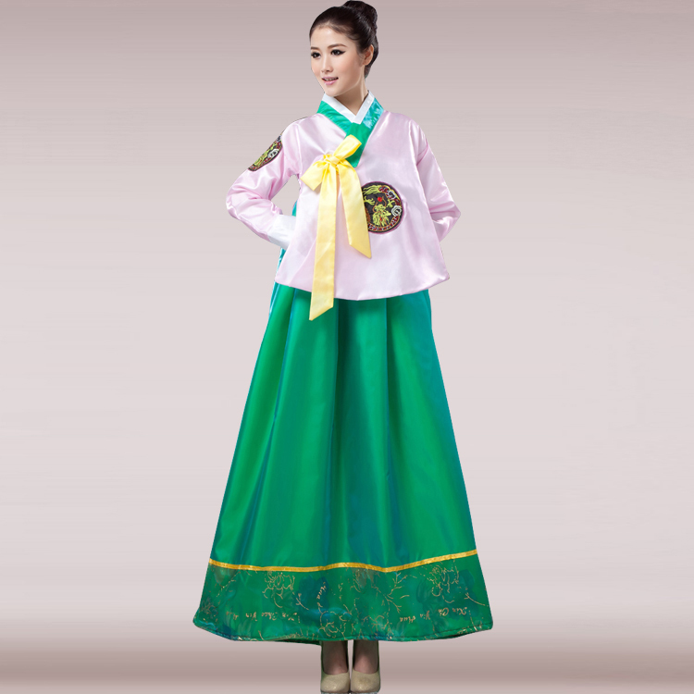
L ‘habit traditionnel
Le Hanbok : Le « hanbok pour femme » se compose d’une grande pièce de tissu attachée au niveau de la poitrine qui forme une longue jupe appelée « chima » et d’une veste nommée « jeogori », plutôt courte .

Slide 6
Merci à tous !

